Slide 1


ПЕРЕКЛАД КНИЖОК:
ЯК ПОЧАТИ І
НЕ ЗАГУБИТИСЬ?

Slide 2








ЮЛІЯ НАГОРНЮК
ОЛЕКСАНДРА МУЗИЧУК

Slide 3
ПЕРЕКЛАДАЦЬКА ОСВІТА
Це плюс, але не
обов’язкова умова
може бути акцент на теорії, а не практиці
Система освіти іноді може відбити бажання перекладати
Перекладацькі курси як альтернатива (Litosvita)
викладачі із
застарілими поглядами

Slide 4
ЯК ПОЧИНАТИ? ДОСВІД ДО РОБОТИ З ВИДАВНИЦТВАМИ
Перекладати фанфіки по улюбленому фандому
- можливість отримати фідбек від читачів
- публікація лише з дозволу автора
Перекладати уривки з улюблених книг, порівнювати з оригіналом
Рівень хардкору: порівнювати дубляж серіалів з оригіналом, вигадувати власні адаптації

Slide 5
ЯК ПОТРАПИТИ У ВИДАВНИЦТВО: РЕЗЮМЕ, ТЕСТОВІ, НЕТВОРКІНГ

Slide 6
ПЕРЕКЛАДАЦЬКЕ ПОРТФОЛІО
  резюме з акцентом на перекладацький досвід
  вписати досвід у перекладі (будь-який), публікації, практику
  пройдені курси
  якщо немає публікацій, можна лишити посилання на переклад ознайомчих фрагментів книжок, які є у вільному доступі
  анкета на litcentr

Slide 7
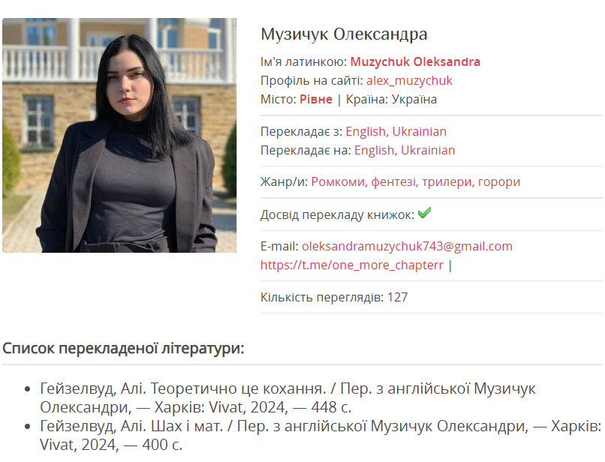
ПРИКЛАД
АНКЕТИ

Slide 8
ДЕ ШУКАТИ ПРОПОЗИЦІЇ?
підходити на стенди на фестивалях
соцмережі видавництв
писати видавництвам
соцмережі перекладачів
пропонувати свій готовий переклад (малоефективно)
курси/викладачі

Slide 9
ПЕРЕКЛАДАЦЬКІ СПІЛЬНОТИ
можливість заявити
про себе
вакансії
нетворкінг
внутрішня кухня
чужий досвід
допомога

Slide 10
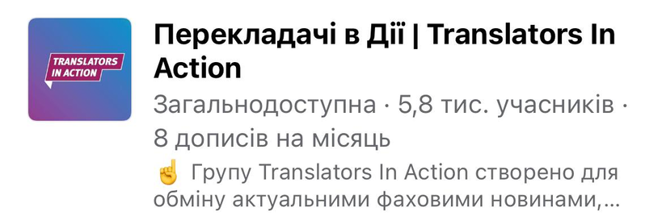


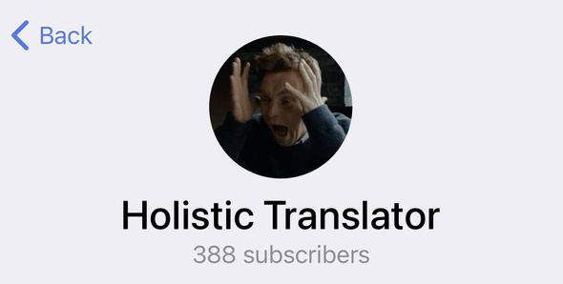
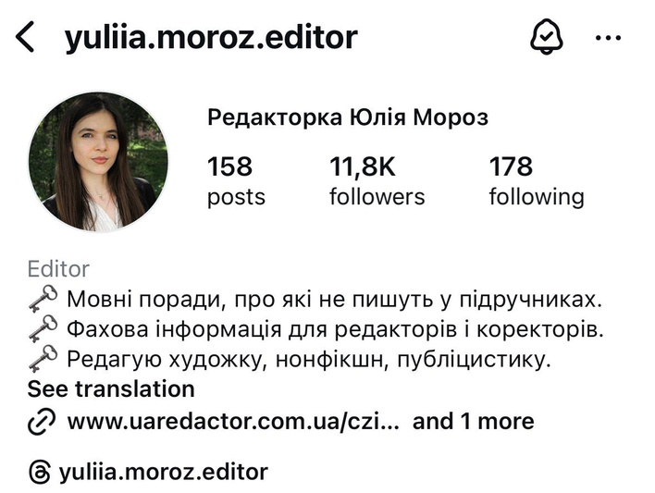
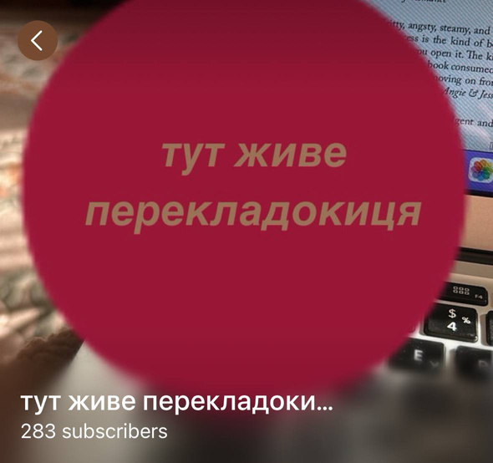
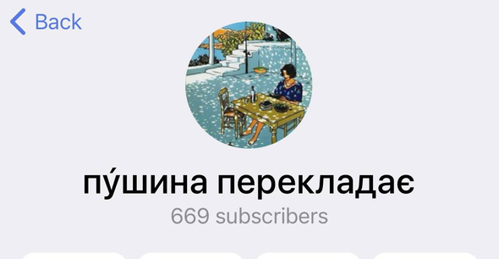
СПІЛЬНОТИ Й БЛОГИ

Slide 11
ТЕСТОВЕ ЗАВДАННЯ
  видавництва будуть дивитися передусім на тестове
  навіть якщо у вас є опубліковані переклади, будьте готові виконувати тестове
  не бійтеся попросити розгорнутий фідбек, але зауважте — його можуть не дати

Slide 12


ПРО ГРОШІ
не варто брати нижче 150 грн / 1800 знаків (85-90 грн / 1000 знаків)
у середньому 180-250 / 1800 знаків;
приблизно 55-75 тис. грн / книжка до 400 ст.
оплата після здачі —
має бути фінансова подушка чи інша робота

Slide 13

КОНТРАКТИ
  дедлайн
  тариф (з податками/без)
  на скільки часу видавництво
отримує авторські права
  нерозголошення співпраці

Slide 14
ФОП: ТРЕБА ЧИ НІ?
  податки з фізичних осіб: 18%, податки з ФОП — 5% від доходу, ЄСВ 1760 грн / місяць (5280 грн / квартал), військовий збір 1%
  для фізичних осіб: обов’язково уточнюйте, чи в суму гонорару вже входять податки
  для ФОПів: подумайте, чи хочете ви вести ФОП самі
  яку групу ФОП відкривати?

Slide 15
ПЕРЕД ПОЧАТКОМ РОБОТИ
  завжди плануйте більше часу на дедлайн!
  прийнятні дедлайни: 3+ місяці на книжку 350-400 ст. (якщо менше, то можна просити більший тариф); 6+ місяців на книжку від 500-600 сторінок
  читати книжку наперед чи ні?
  за потреби наперед уточніть у видавництва порядок здачі тексту, отримання редакторських правок, процедуру оплати

Slide 16
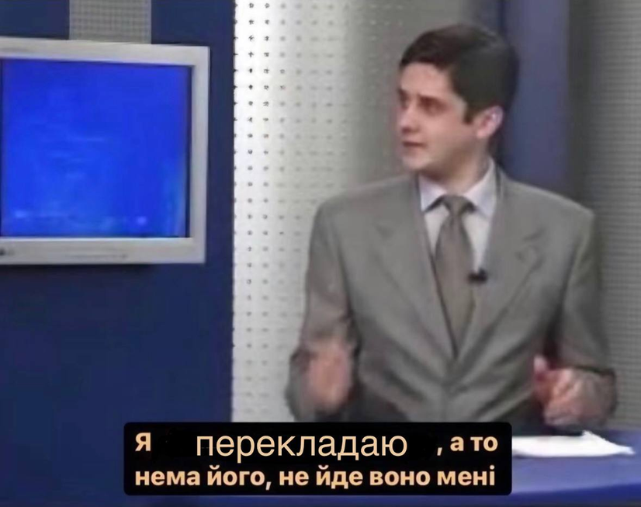
ОРГАНІЗАЦІЯ ЩОДЕННОЇ РОБОТИ
  продуктивність не буде однаковою щодня
  ведіть глосарій, особливо якщо це серія
  важливо бачити прогрес: табличка, схема в планері, дошка на стіні
  обов’язково робити вихідні!

Slide 17

ПІСЛЯ ЗАКІНЧЕННЯ ПЕРЕКЛАДУ
  2 етапи вичитки: спершу частинами в ході перекладу, тоді одна загальна вичитка
  міняйте шрифти/формат, робіть вичитку на іншому девайсі
  обов’язково просіть редакторські правки!
  робіть паузи між перекладами

Slide 18
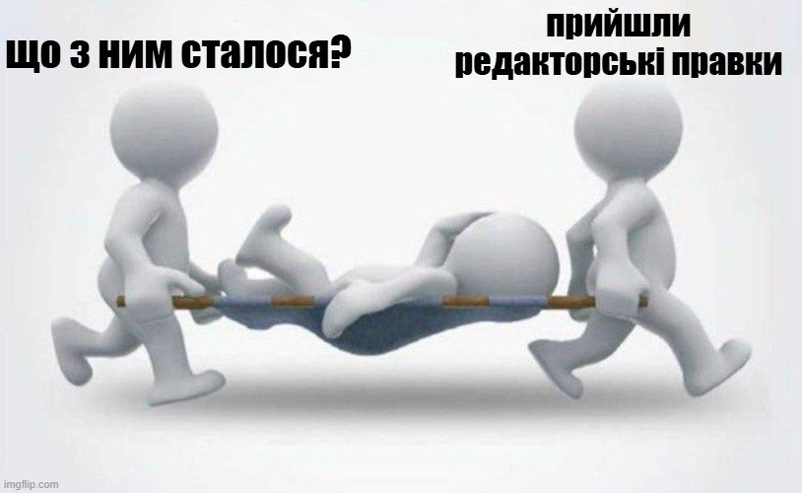
ЯК ПЕРЕЖИТИ ПРАВКИ
Редактор — не ворог.
Не бійтеся відстоювати свій варіант, якщо він кращий.

Slide 19


РЕАКЦІЇ В ІНТЕРНЕТІ
Навчіться з цим жити і не беріть близько до серця

Slide 20



ДЯКУЄМО ЗА УВАГУ!
БЛОГИ
НА РОЗДОРІЖЖІ ІСТОРІЙ
ONE MORE
CHAPTER

